Slide 1

高中数学 · 强基衔接
函数的极限与连续性
教学主线：直观理解 → 公式表达 → 迁移应用
一句核心理解：极限只刻画 x 趋近 a 的过程
，与 f(a) 的取值毫无关系。
高中数学 · 函数的极限与连续性 · ε-δ 与分段函数
Notes:
开场 1 分钟：先不给定义，只抛出“无限接近到底是什么意思”。本节课的主线写在标题下方，全程回指。

Slide 2
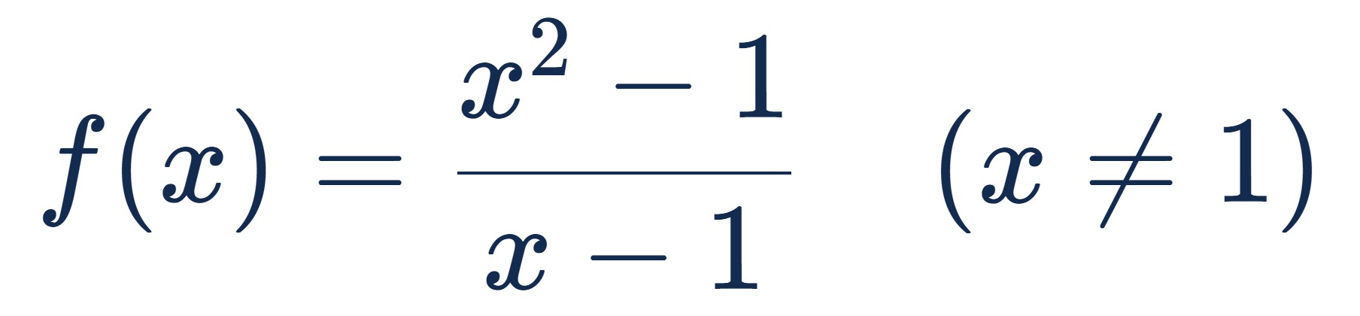
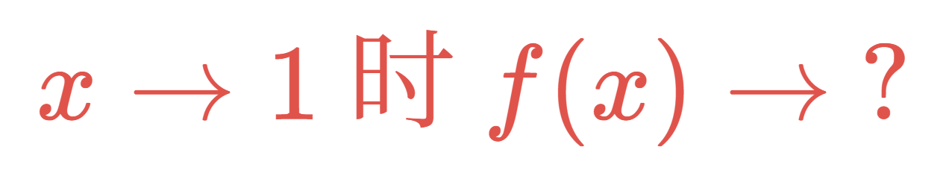
问题驱动
一个填不上的洞
导入
把下面这个函数在 x = 1 附近画出来，你会看到一条完整的直线上缺了一个点：
函数值不存在
趋势却很确定
于是必须分家
x = 1 代进去分母为 0，
这点没有函数值。
x 越靠近 1，f(x) 就越靠
近 2。
“某点的值”与“附近
的趋势”是两件事。
高中数学 · 函数的极限与连续性 · ε-δ 与分段函数
02
Notes:
让学生口算 x=0.9/0.99/0.999 的三个值，自己说出“越来越接近 2”。不要急着给“极限”这个词，先让直觉到位。约 4 分钟。

Slide 3
学习路线
本节课的三段路线
路线
① 直观理解
② 公式表达
③ 迁移应用
无限接近
ε-δ 语言
连续与夹逼
从数值表和图像上的“
洞”出发，先建立“趋
势”的感觉，暂不追求
严格。
把“无限接近”翻译成
不等式：任给精度 ε，
都能找出范围 δ。
用极限判连续、定参数
，再迁移到夹逼定理与
两个重要极限。
这节课的每一页，右上角标签都会标出它落在哪一段路线上。
高中数学 · 函数的极限与连续性 · ε-δ 与分段函数
03
Notes:
路线图页只讲 1 分钟，作用是给学生一个“我现在在哪”的坐标。后面每页右上角的标签就对应这三段。

Slide 4
直观理解
先看图：趋势与取值是两件事
概念
观察右图，回答三个问题：
1
曲线在那个空心点处断了吗？
2
只从左边走，值趋向多少？右边呢？
3
把空心点补实，要补多少？补错会怎
样？
图：直线在一点处被挖掉，留下一个空心点
记住这句话
从左右两侧走向那个洞，高度都逼近同一
个数——这个“共同去处”就是极限；洞
本身补不补，是另一回事。
极限描述“走过去的过程”，函数值描
述“站在那一点”，两者可以不一致。
高中数学 · 函数的极限与连续性 · ε-δ 与分段函数
04
Notes:
配合这幅图提三个问题，让学生用自己的话说出“趋势 ≠ 取值”。第三问为后面的“可去间断点补值”埋伏笔。约 4 分钟。

Slide 5
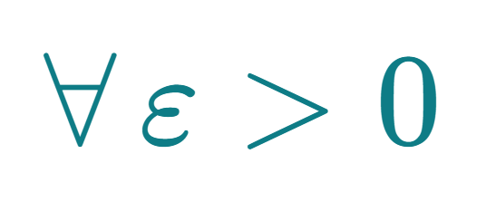

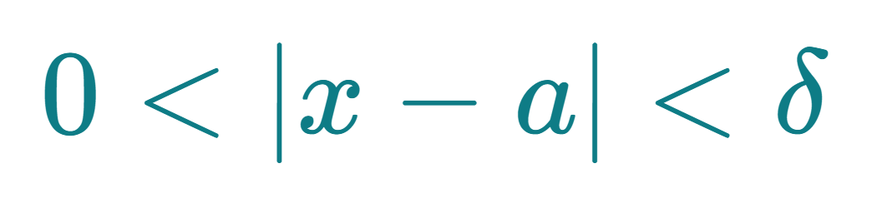
公式表达
把“无限接近”写成不等式
核心公式
柯西与魏尔斯特拉斯给出的严格定义，就是本节课的核心公式：
这一行里藏着三个必须逐字读懂的部件：
挑战
应战
去心
任意给定的精度
总能找到的范围
只看邻域不看点
高中数学 · 函数的极限与连续性 · ε-δ 与分段函数
05
Notes:
逐字念一遍定义，念到 ∀ε 停一下问“谁先动手”。把 ε-δ 讲成挑战—应战的博弈：学生出 ε，老师交 δ。约 5 分钟。

Slide 6
公式表达
三个关键词，读懂整条定义
拆解
任意
ε 是对方出的题
ε 要多小有多小，且必须对所有 ε 都成立。只对某
一个 ε 成立，不叫极限。
存在
δ 是我方交的卷
能交出一个可行的 δ 就算赢，不要求最大、不要
求唯一，δ 通常写成含 ε 的式子。
去心
圆心那一点不参与
条件写的是 0 < |x−a|，把 x = a 本身排除在外。
这正是可以约分、可以不管 f(a) 的依据。
高中数学 · 函数的极限与连续性 · ε-δ 与分段函数
06
Notes:
三个关键词各一句话，配合手势：ε 用手指比“很小”，δ 用手掌比“一段范围”。去心这一条要重讲，它是后面约分合法性的全部依据。约 3 分钟。

Slide 7
解题步骤演示 · 用定义证明极限
题 1 用 ε-δ 定义证明 lim(3x−1)=5
STEP 01 / 05
题目
用极限的 ε-δ 定义证明：当 x→2 时，3x−1 的极限等于 5。
01
写出要控制的目标量
把差化成含 |x−2| 的形式
高中数学 · 函数的极限与连续性 · ε-δ 与分段函数
07
Notes:
【题 1·第 1/5 步】写出要控制的目标量
（本题定位）定义题的本质不是“算”，而是“对任意给定的精度 ε，都能交出一个 δ”。
所有 ε-δ 证明的第一步，都是把 |f(x)−L| 化成 |x−a| 的倍数或可放大式；这一步直接决定了 δ 怎么取。
把差化成含 |x−2| 的形式

Slide 8
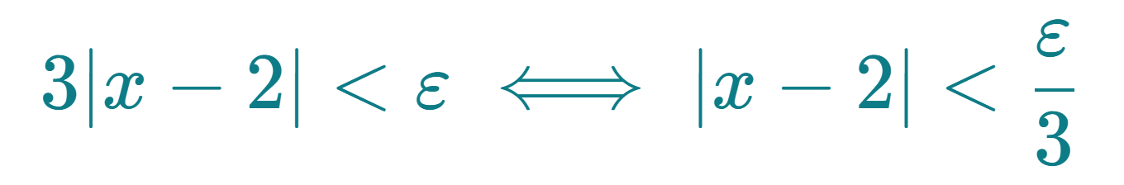
解题步骤演示 · 用定义证明极限
题 1 用 ε-δ 定义证明 lim(3x−1)=5
STEP 02 / 05
题目
用极限的 ε-δ 定义证明：当 x→2 时，3x−1 的极限等于 5。
02
由目标量倒推 δ
倒推只是草稿工作
高中数学 · 函数的极限与连续性 · ε-δ 与分段函数
08
Notes:
【题 1·第 2/5 步】由目标量倒推 δ
（本题定位）定义题的本质不是“算”，而是“对任意给定的精度 ε，都能交出一个 δ”。
想让左边小于 ε，只要 |x−2| 小于 ε/3 就够。强调这一步写在草稿上，正式书写时要“正着写”。
倒推只是草稿工作

Slide 9
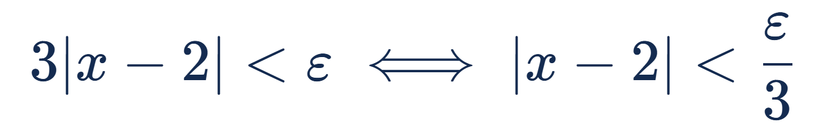
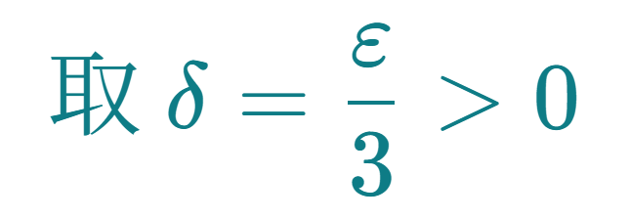
解题步骤演示 · 用定义证明极限
题 1 用 ε-δ 定义证明 lim(3x−1)=5
STEP 03 / 05
题目
用极限的 ε-δ 定义证明：当 x→2 时，3x−1 的极限等于 5。
03
取定 δ 并正式书写
δ 存在一个即可，不必最
大
高中数学 · 函数的极限与连续性 · ε-δ 与分段函数
09
Notes:
【题 1·第 3/5 步】取定 δ 并正式书写
（本题定位）定义题的本质不是“算”，而是“对任意给定的精度 ε，都能交出一个 δ”。
取 δ = ε/3 或 ε/4 都对。此处回收易错点三：δ 不唯一，但必须依赖 ε。
δ 存在一个即可，不必最大

Slide 10
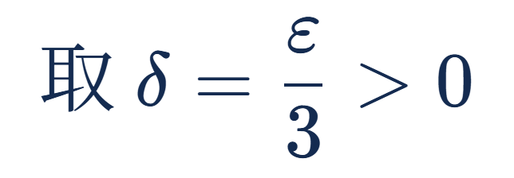
解题步骤演示 · 用定义证明极限
题 1 用 ε-δ 定义证明 lim(3x−1)=5
STEP 04 / 05
题目
用极限的 ε-δ 定义证明：当 x→2 时，3x−1 的极限等于 5。
04
验证：由 δ 推出 ε
方向必须是由 δ 推出 ε
高中数学 · 函数的极限与连续性 · ε-δ 与分段函数
10
Notes:
【题 1·第 4/5 步】验证：由 δ 推出 ε
（本题定位）定义题的本质不是“算”，而是“对任意给定的精度 ε，都能交出一个 δ”。
这一行才是真正的证明。让学生对照：草稿倒着想，答卷正着写。
方向必须是由 δ 推出 ε

Slide 11
解题步骤演示 · 用定义证明极限
题 1 用 ε-δ 定义证明 lim(3x−1)=5
STEP 05 / 05
题目
用极限的 ε-δ 定义证明：当 x→2 时，3x−1 的极限等于 5。
05
结论
按定义语序抄一遍，证毕
高中数学 · 函数的极限与连续性 · ε-δ 与分段函数
11
Notes:
【题 1·第 5/5 步】结论
（本题定位）定义题的本质不是“算”，而是“对任意给定的精度 ε，都能交出一个 δ”。
板书示范：量词顺序 ∀ε 在前、∃δ 在后，颠倒即错。
按定义语序抄一遍，证毕

Slide 12
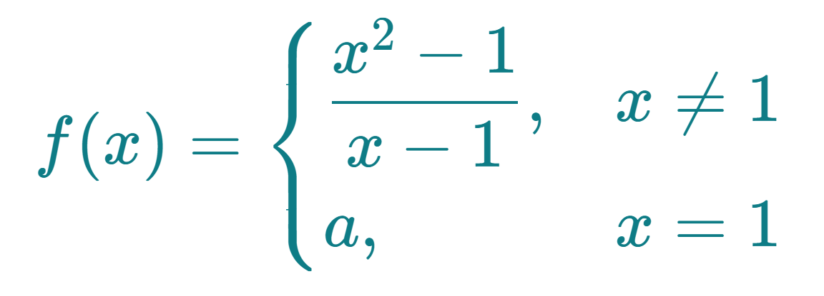
解题步骤演示 · 分段函数的连续性
题 2 分段函数在分界点连续，求参数 a
STEP 01 / 05
题目
已知 f(x) 在 x = 1 处连续，求实数 a 的值。
01
写清函数与待定参数
x≠1 可约分，x=1 由 a
指定
高中数学 · 函数的极限与连续性 · ε-δ 与分段函数
12
Notes:
【题 2·第 1/5 步】写清函数与待定参数
（本题定位）分界点处的连续性 = 左极限 = 右极限 = 函数值，三者缺一不可。
先让学生指出：这是可去间断点的典型结构——函数值被单独钉了一个 a。
x≠1 可约分，x=1 由 a 指定

Slide 13
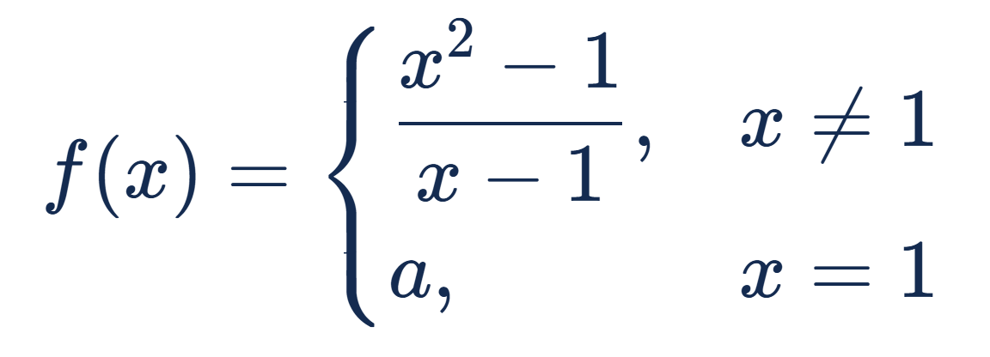
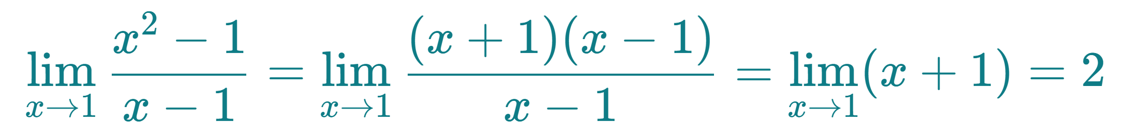
解题步骤演示 · 分段函数的连续性
题 2 分段函数在分界点连续，求参数 a
STEP 02 / 05
题目
已知 f(x) 在 x = 1 处连续，求实数 a 的值。
02
求 x→1 的极限（约
分去掉 0/0）
约分合法，靠的是“去心
”
高中数学 · 函数的极限与连续性 · ε-δ 与分段函数
13
Notes:
【题 2·第 2/5 步】求 x→1 的极限（约分去掉 0/0）
（本题定位）分界点处的连续性 = 左极限 = 右极限 = 函数值，三者缺一不可。
讨论极限时 x≠1，分母不为零，所以可以约分。回扣核心公式里 0<|x−a| 这个去心条件——这是本页最关键的一句。
约分合法，靠的是“去心”

Slide 14
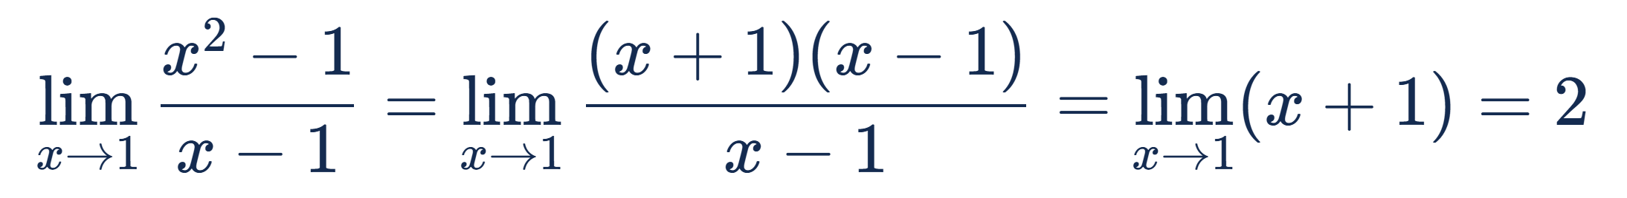
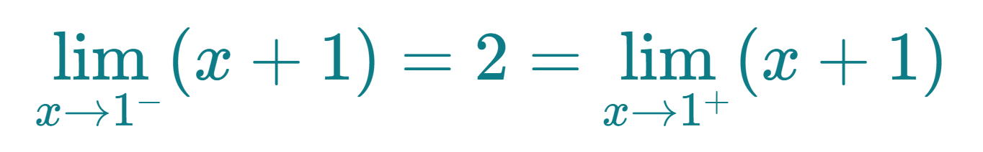
解题步骤演示 · 分段函数的连续性
题 2 分段函数在分界点连续，求参数 a
STEP 03 / 05
题目
已知 f(x) 在 x = 1 处连续，求实数 a 的值。
03
验证左右极限一致
两侧同一解析式，自动相
等
高中数学 · 函数的极限与连续性 · ε-δ 与分段函数
14
Notes:
【题 2·第 3/5 步】验证左右极限一致
（本题定位）分界点处的连续性 = 左极限 = 右极限 = 函数值，三者缺一不可。
两侧用的是同一个式子，故左右极限自动相等，极限存在。对比反例 |x|/x：两侧解析式不同，就必须分别算。
两侧同一解析式，自动相等

Slide 15
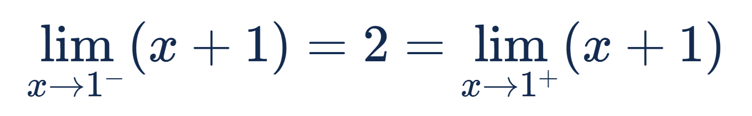
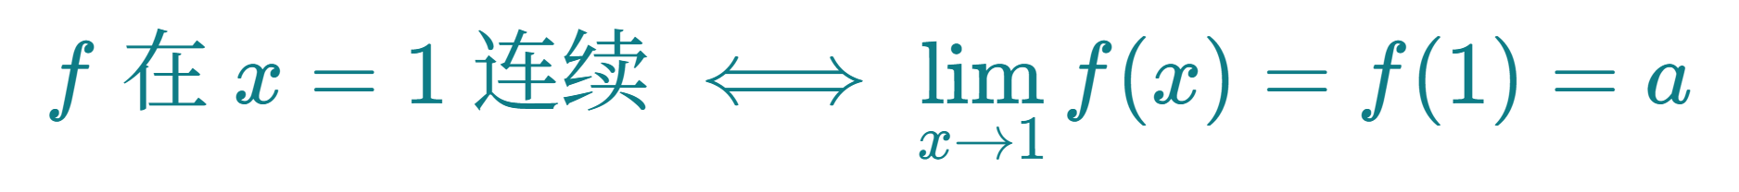
解题步骤演示 · 分段函数的连续性
题 2 分段函数在分界点连续，求参数 a
STEP 04 / 05
题目
已知 f(x) 在 x = 1 处连续，求实数 a 的值。
（承上）前 3 步已完成，下面第 3 步为衔接
04
套用连续的三条件
三条件里的第三条钉死 a
高中数学 · 函数的极限与连续性 · ε-δ 与分段函数
15
Notes:
【题 2·第 4/5 步】套用连续的三条件
（本题定位）分界点处的连续性 = 左极限 = 右极限 = 函数值，三者缺一不可。
函数在该点有定义、极限存在、二者相等——第三条把 a 钉死。把连续定义写在黑板右上角，随时对照。
三条件里的第三条钉死 a

Slide 16
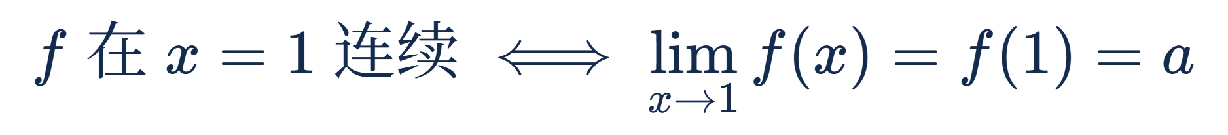
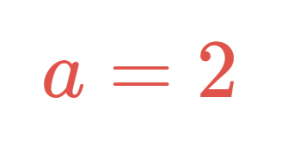
解题步骤演示 · 分段函数的连续性
题 2 分段函数在分界点连续，求参数 a
STEP 05 / 05
题目
已知 f(x) 在 x = 1 处连续，求实数 a 的值。
（承上）前 3 步已完成，下面第 3 步为衔接
05
解出参数
洞被填平，间断点消除
高中数学 · 函数的极限与连续性 · ε-δ 与分段函数
16
Notes:
【题 2·第 5/5 步】解出参数
（本题定位）分界点处的连续性 = 左极限 = 右极限 = 函数值，三者缺一不可。
总结：可去间断点之所以“可去”，就是因为能这样补一个值。
洞被填平，间断点消除

Slide 17
方法提炼
ε-δ 证明的四步固定动作
方法
1
2
3
4
第一步｜化差
第二步｜倒推
第三步｜取 δ
第四步｜正写
把 |f(x) − L| 恒
等变形成 k·|x −
a|，或放大成它
的形式。
在草稿上解 k·|x
− a| < ε，得到
|x − a| < ε/k。
令 δ = ε/k（或
更小的正数），
写明 δ > 0 且只
依赖 ε。
从 0 < |x − a| <
δ 推出 |f(x) − L|
< ε，方向不可
颠倒。
一句口诀：草稿倒着想，答卷正着写；δ 只需一个，ε 必须任意。
高中数学 · 函数的极限与连续性 · ε-δ 与分段函数
17
Notes:
四步做成固定动作，要求学生在草稿纸上按这四行分栏写。下节课的作业批改就按这四步给分。约 3 分钟。

Slide 18
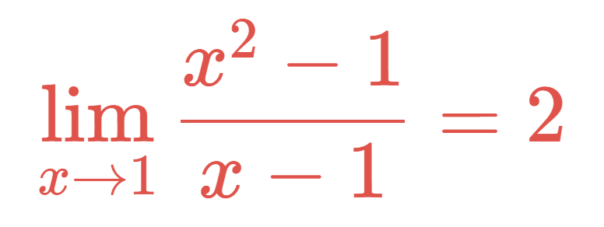
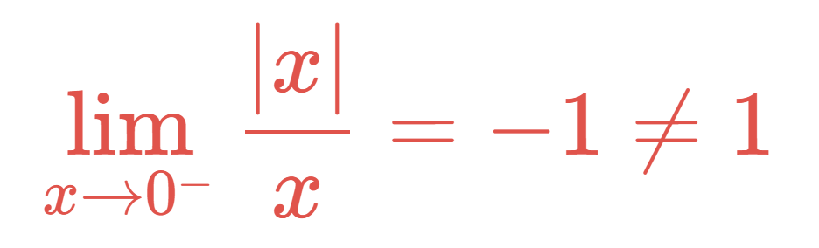
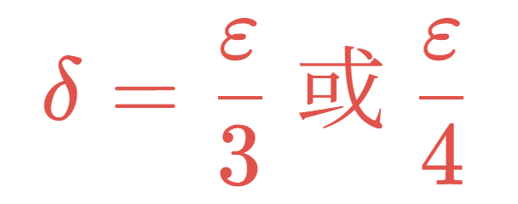
易错辨析
三个最常见的错，一次只看一个
易错
错法一
错法二
错法三
把 lim 当成代入求值
不查左右极限就下结论
非要求出最大的 δ
分母为零就说“算不出
来”，直接卡死。
见函数在该点有定义，
就断言极限存在。
花力气找最优 δ，或写
出与 ε 无关的 δ。
正解
正解
正解
极限只看去心邻域：先
约分化简，代入是最后
一步。
凡分界点、凡带绝对值
，两侧分别算，相等才
算存在。
δ 存在一个即可，且必
须随 ε 而定；取更小永
远不错。
高中数学 · 函数的极限与连续性 · ε-δ 与分段函数
18
Notes:
每张卡只讲一个错：先念错法，让学生举手“谁这样做过”，再给纠正。错法一对应例题 2 的约分，错法三对应例题 1 的取 δ。约 4 分钟。

Slide 19
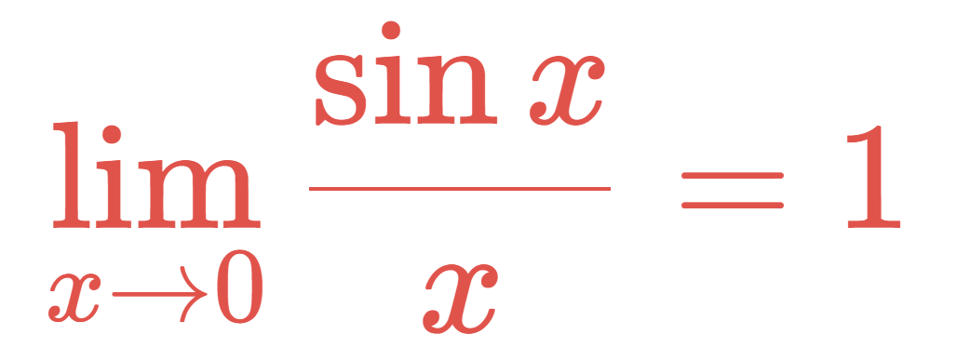
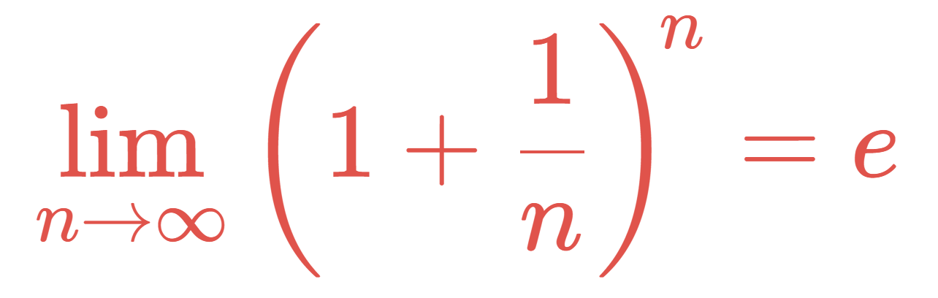
迁移应用
同一套语言，换个场景照用
迁移
把“两边逼近同一个数”的思路放大，就得到高中最常用的两个极限工具：
夹逼（三明治）定理
图：上下两条曲线把中间那条夹向同一点
两个重要极限：都靠“夹”得到，导数里天天用
高中数学 · 函数的极限与连续性 · ε-δ 与分段函数
19
Notes:
夹逼定理只讲结构不证：三条曲线、两头同去处、中间被逼就范。sin x / x 的几何证明放在下一课时。约 3 分钟。

Slide 20
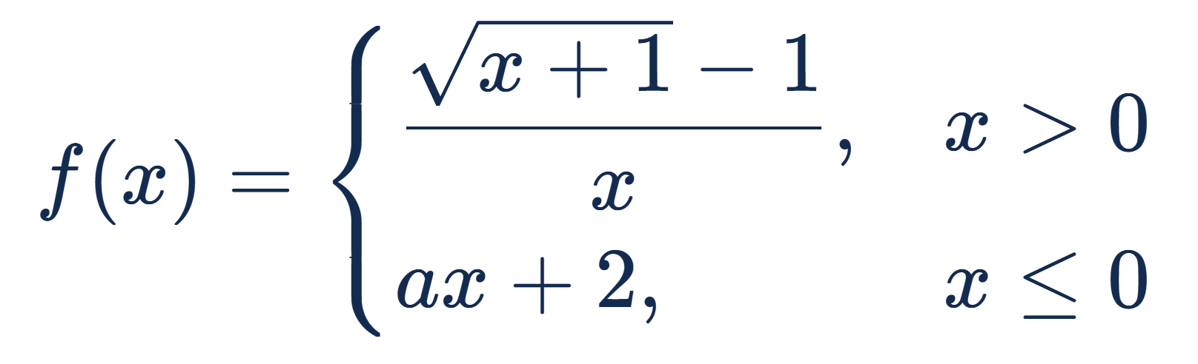
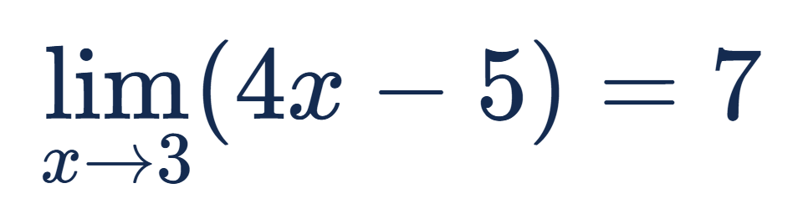
课堂练习
两道练习：先说方法，再写表达
练习
练习 1｜基础
练习 2｜进阶
用 ε-δ 定义证明下式成立。
若 f(x) 在 x = 0 处连续，求实数 a。
先说方法：|f(x) − 7| 是 |x − 3| 的几倍
先说方法：x → 0⁺ 用哪个式子？分子
怎么有理化？
再写表达：按四步写完整，注意最后一
步方向。
再写表达：右极限、左极限与 f(0) 三
者相等解 a。
高中数学 · 函数的极限与连续性 · ε-δ 与分段函数
20
Notes:
练习 1 全体动笔 3 分钟，找一名学生上台按四步板演。练习 2 分子有理化是难点，提示“乘共轭”。合计约 8 分钟。

Slide 21
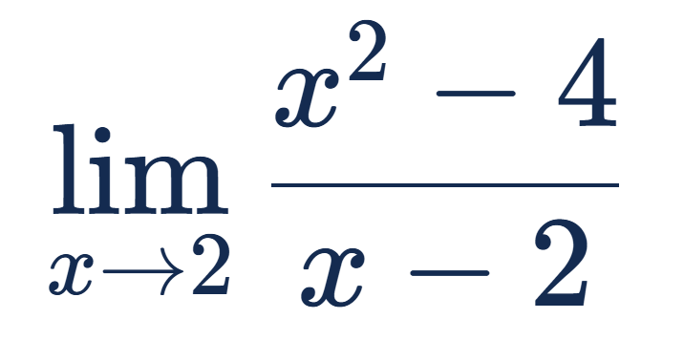
课堂总结
三句话带走这节课
小结
其一
极限是过程，不是取值。
0 < |x − a| 这个去心条件，把 f(a) 彻底排
除在讨论之外。
其二
定义是一场博弈。
对方任给 ε，我方交出依赖 ε 的 δ，先后
顺序不能颠倒。
其三
连续是极限的等号。
极限值恰好等于函数值才叫连续，分段函
数定参就是在配这个等号。
离堂检验（交条子）
写下这个极限的值，并用一句话说明为什么可以约分——答得出
理由（去心邻域内 x ≠ 2）的同学，才算真懂了今天的定义。
高中数学 · 函数的极限与连续性 · ε-δ 与分段函数
21
Notes:
三句话让学生齐读一遍。离堂条子当场收，下节课用它分层讲评。预告：下节课用今天的语言去证 sin x / x → 1。约 3 分钟。

